Slide 1
第一周实验总结
小组成员：黎绍峰 沈熔喆

Slide 2
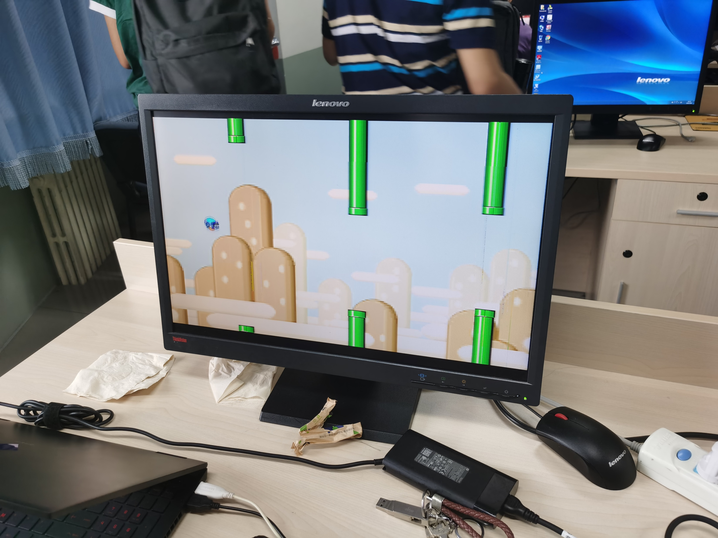
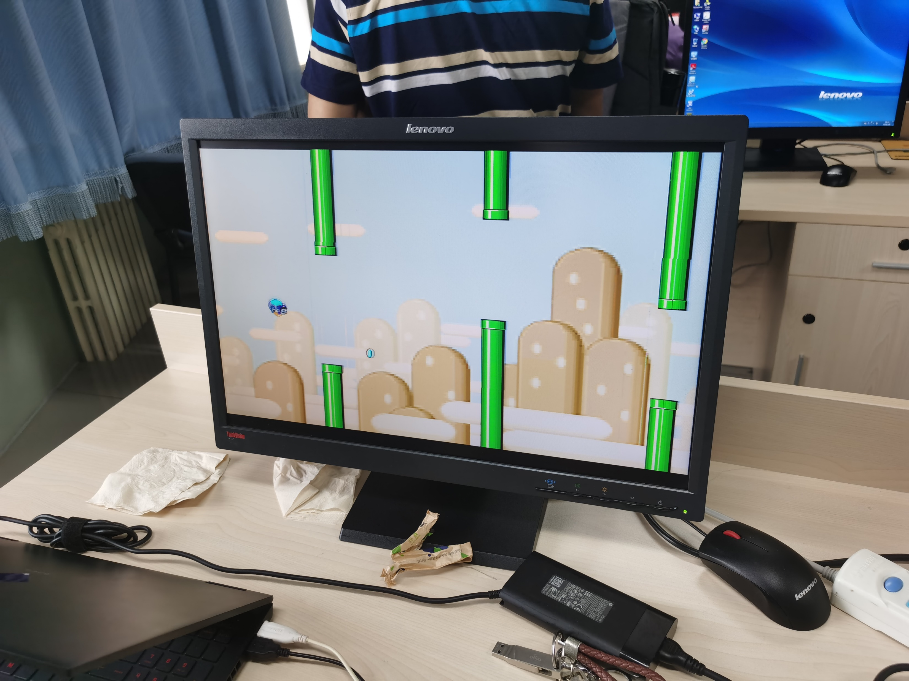
游戏界面展示

Slide 3
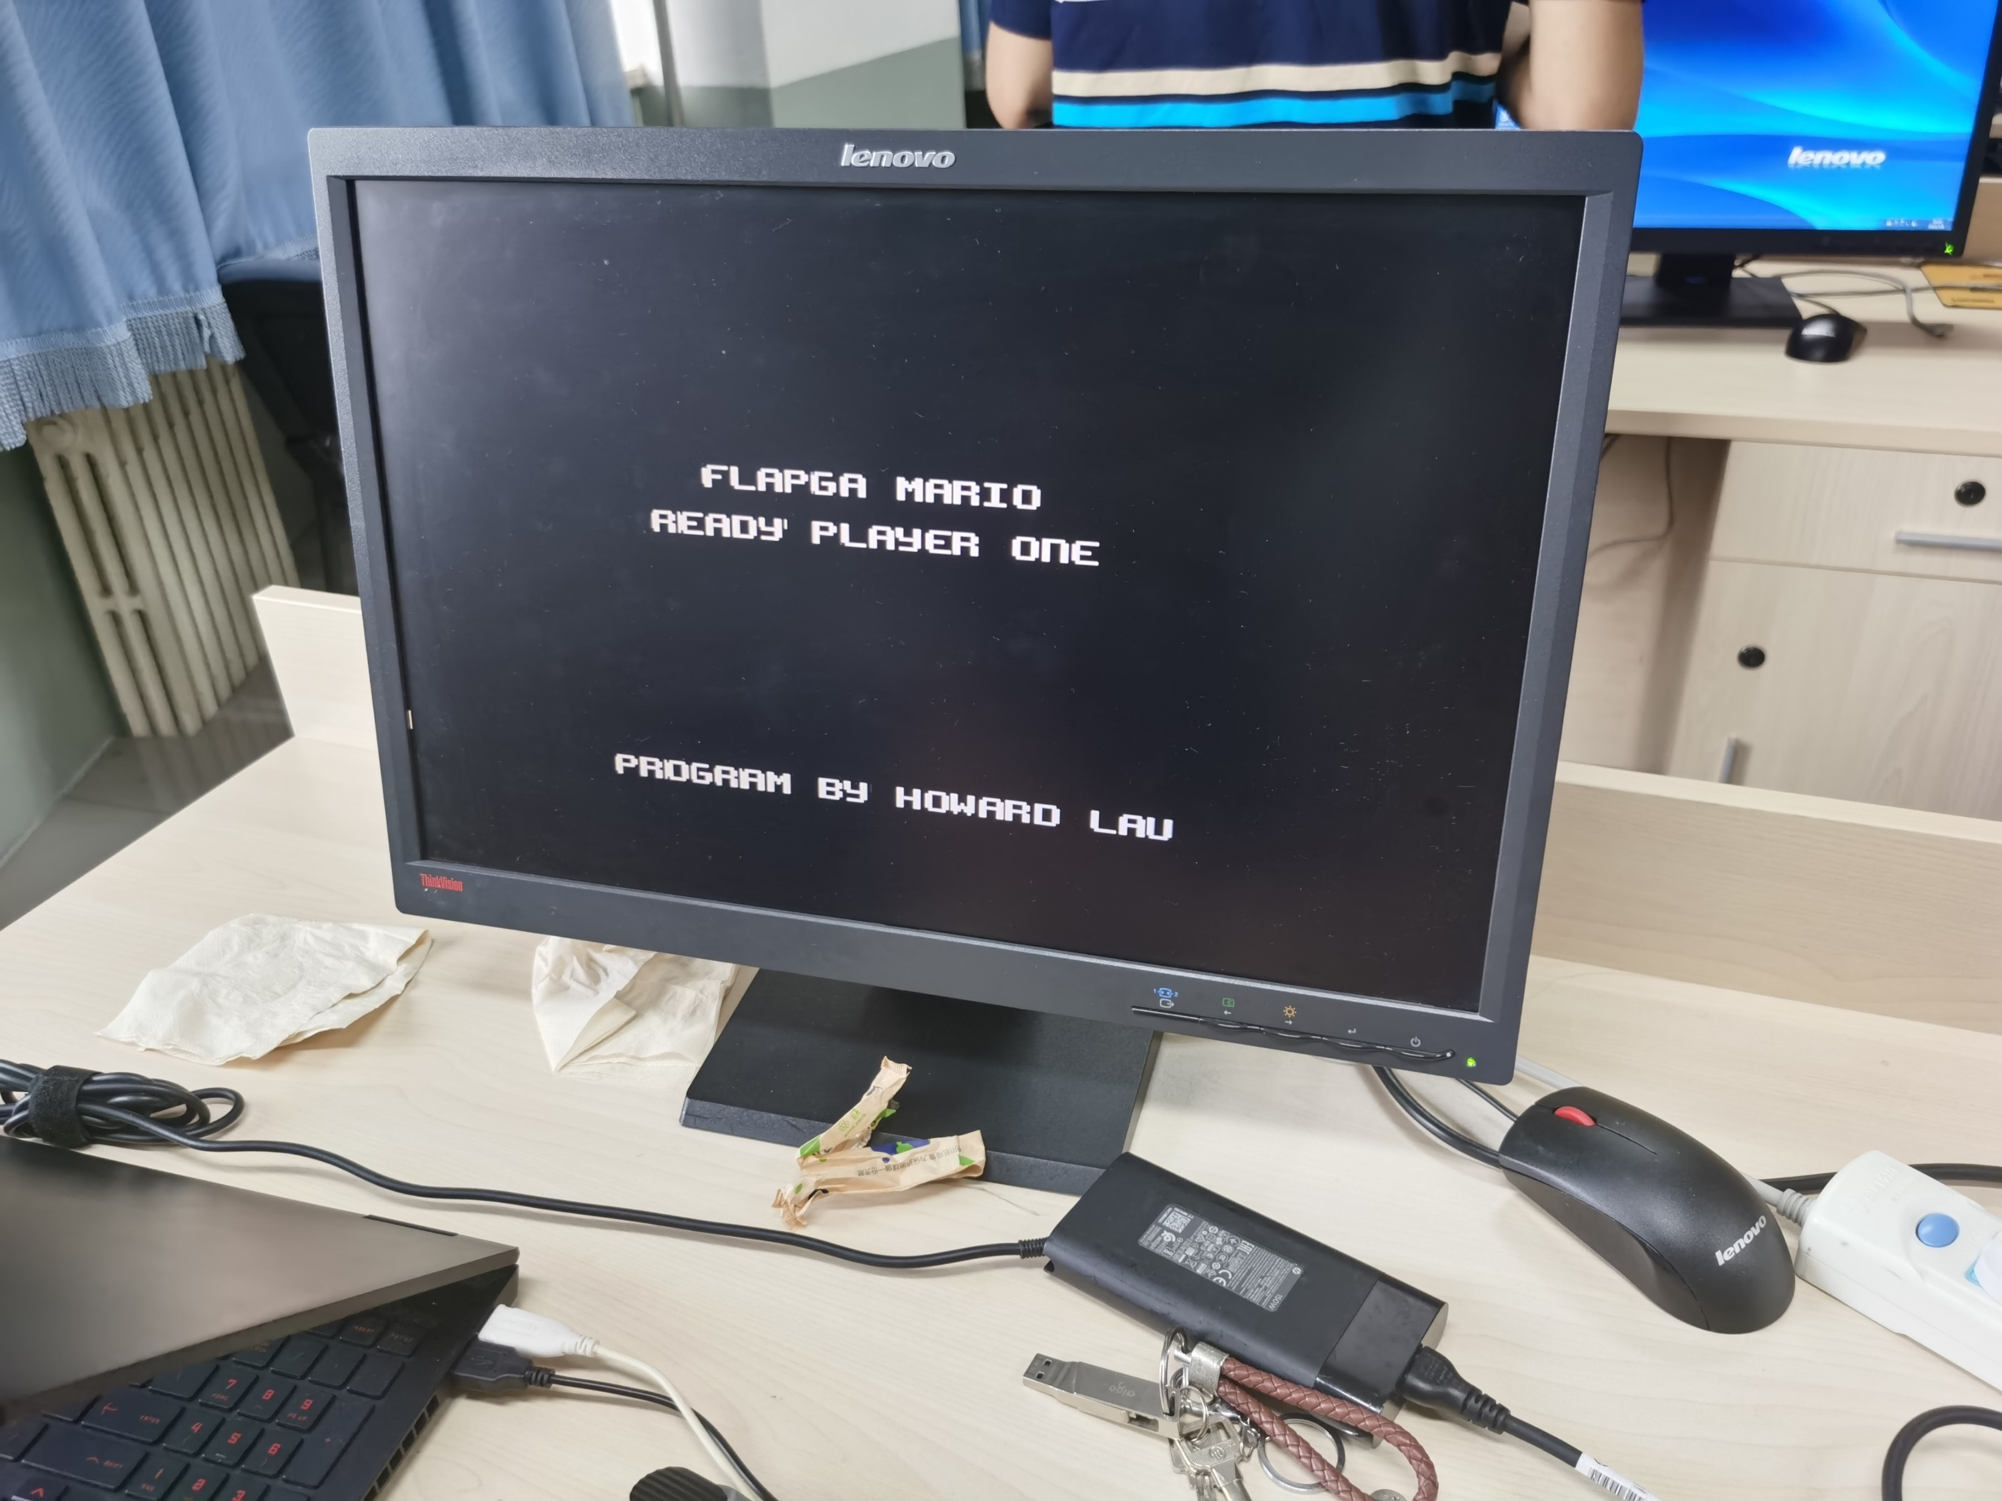
游戏界面展示

Slide 4
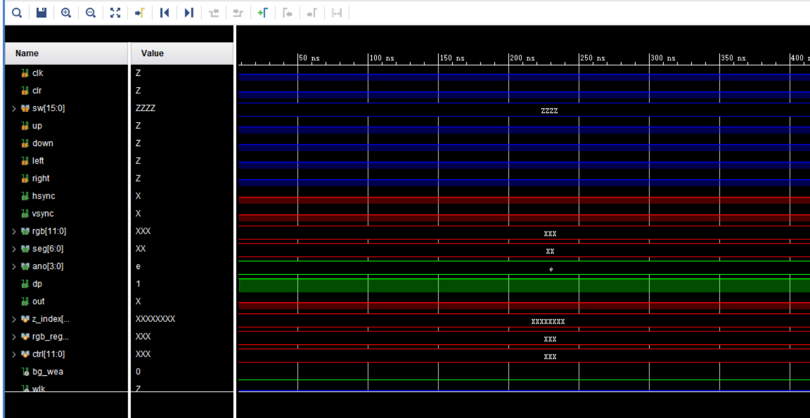
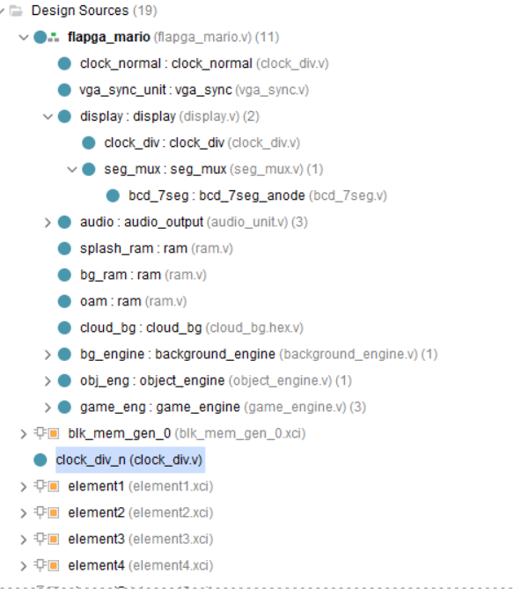
实验过程重点截图：仿真波形图

Slide 5
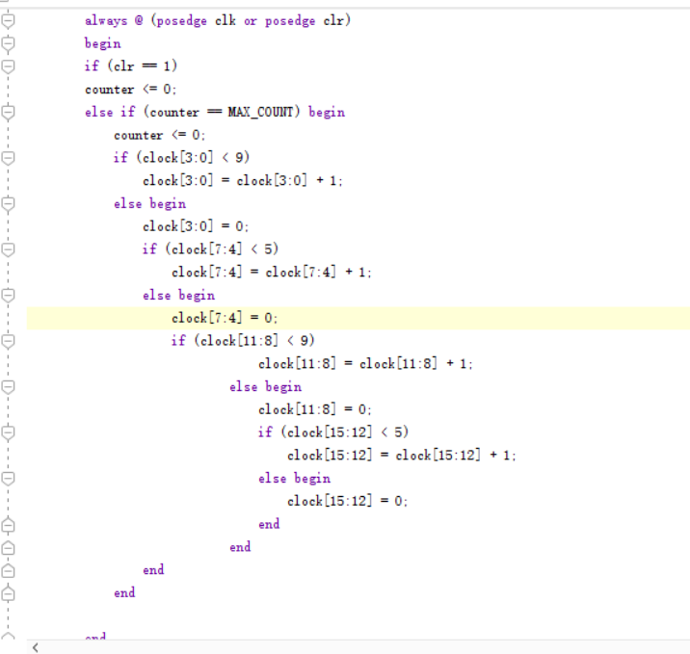
实验过程重点截图：source、时钟分频

Slide 6
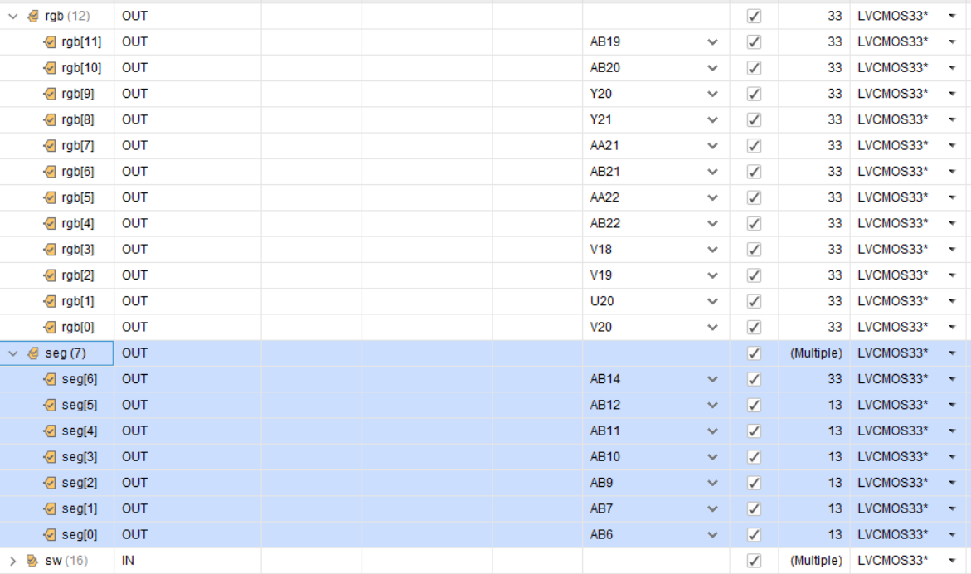
实验过程重点截图：管脚分配

Slide 7
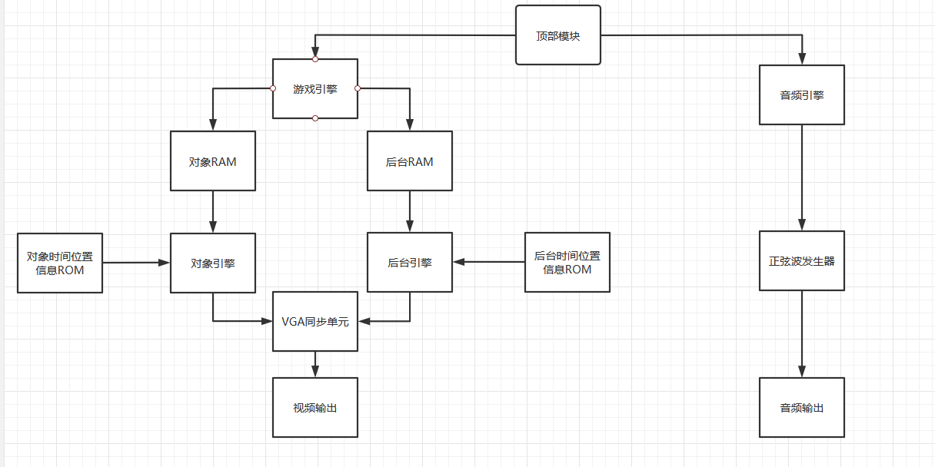
架构设计

Slide 8
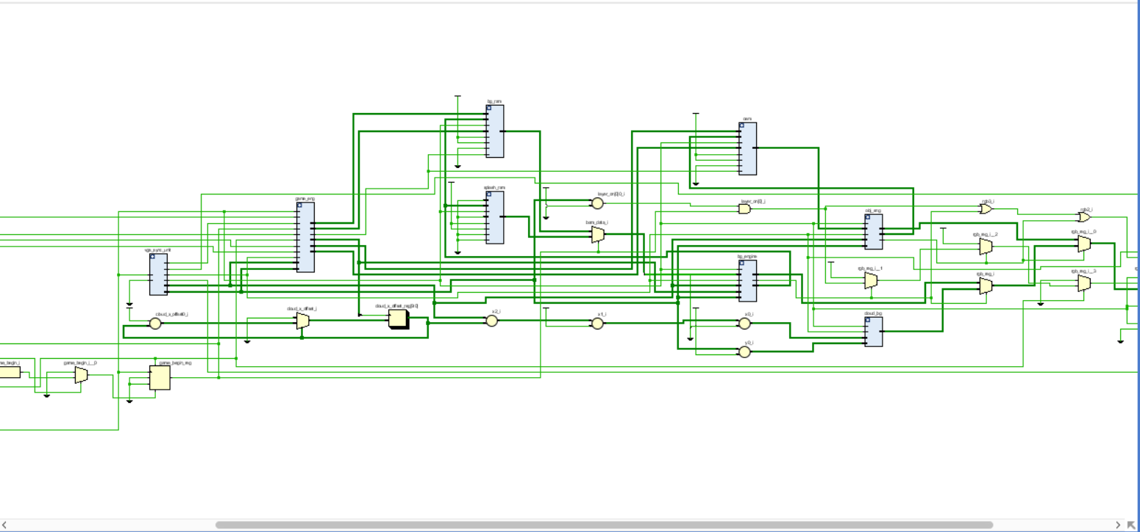
实验过程重点截图：RTL界面

Slide 9
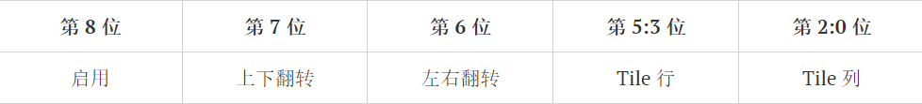
背景图层（layer【0】）
这里 Tile 指的就是在背景 ROM 中存储的图像块，长宽固定。由内存信息的地址决定，按行存储，直到铺满画面为止。这样就可以节省大量的空间，因为不用存储坐标信息了。

Slide 10
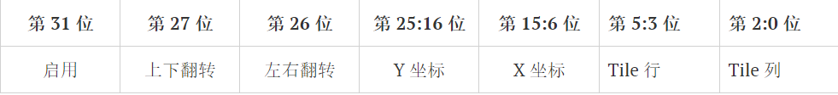
活动图层（layer[1]、layer[2]）
另一个图层就是活动图层，一般用来显示需要灵活移动的图像块，比如游戏的主角等等，这时候我们就要存储具体的坐标信息了，占用的位数会更多：

Slide 11

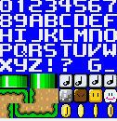
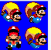
背景融合

Slide 12
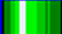

背景融合

Slide 13
游戏逻辑
马里奥
这个游戏其实只用到一个上键，每当我们按键的时候，需要将马里奥的状态设置成“上升”，并切换人物动画，然后给定一个初始计数器值，每当计数器到达零，就让马里奥上升一个像素，然后给一个大一点的计数器值，这样就实现了有重力的上升，直到计数器值达到最大设定值为止，此时把状态设置成“下降”，马里奥开始掉落，同样给一个初始计数器值，不过这个计数器值是慢慢变小的，就是实现了加速下落的效果。马里奥模块需要告诉上层模块当前的位置，方便碰撞检测。

Slide 14

游戏逻辑
水管(金币)生成
首先确定水管信息如何记录，需要存储的信息有：水管左端的 X 坐标，水管上端的结束 Y 位置，下端的开始 Y 位置，全部是以背景图像块作为索引。游戏中水管的数量其实是恒定为 3 个的，并且设置好了初始值，按照一定周期向左移动，当检测到一个水管到达了画面最左端，就重置信息到最右边，并随机给两端开始结束赋值。游戏引擎根据水管信息向背景内存写入图像信息。

Slide 15
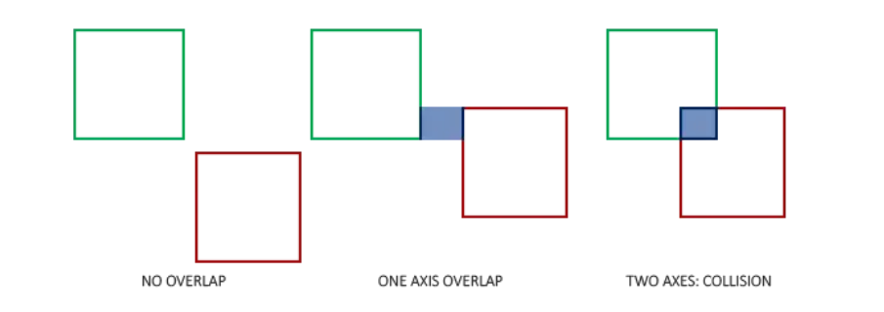
碰撞检测
碰撞检测其实就是检测两个矩形有没有交集，为了简单起见，这里不考虑像素透明的问题。如果马里奥碰撞到了水管，就设置一个 game_over 标志，游戏不再进行；碰到金币则设置一个 coin_eaten 标志，并重新生成金币。

Slide 16
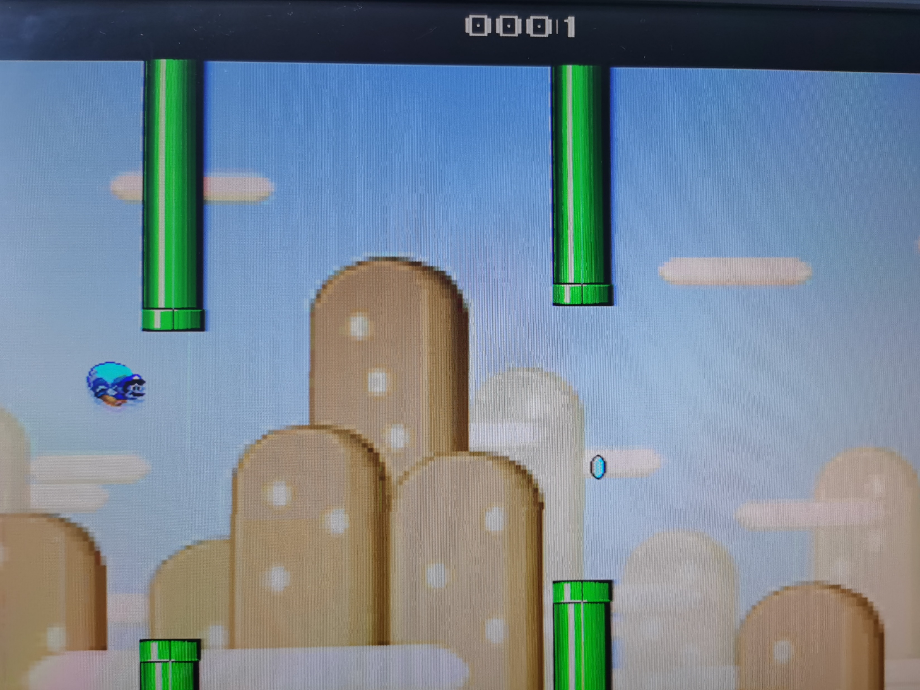
滚动逻辑
设置一个 scroll_x_offset 变量来对整个画面进行向左偏移，只需要将其加在传给背景引擎的 x 值上就能达到目的。这个变量的最大值应该是 Tile 的宽度减 1，当这个值达到最大的时候，我们需要更新所有水管的 X 坐标，使其减 1，这样就可以造成水管连续向左滚动的效果了

Slide 17

滚动分裂
横线表示当前的扫描行，竖线表示滚动偏移量，可以看到在显示分数的时候，偏移量为 0，等到显示游戏内容，才开始设置偏移量。当 y 扫描分数的时候，我们不设置偏移量，等到 y 进入游戏内容范围，才设置应有的偏移量。这样就可以分开滚动的内容。

Slide 18
实验心得：
在这次实验中，我们读源代码了解主要代码的作用，学习了从rom读取和调用文件，学会了时钟信号的分频操作，删除了一些在开发板上无法实现的功能代码。这次的实验过程让我们体会到即使拿到一份较为完备的代码，进行不同开发板上的适配仍然是一个较为复杂的过程。在开发语言相同的情况下，仍然要考虑两种不同的硬件环境下输入输出的接口以及频率等是否能匹配，为此要做出不少修改，具有一定难度。

